Slide 1
AI DATA FOUNDATION · MIDTERM REPORT
基于多源数据的个人贷款
违约风险检测
从 Lending Club 真实贷款记录出发，融合地区经济与宏观金融变量，构建可解释的违约风险分析框架。
226万
136.8万
21.27%
accepted 贷款记录
已完结样本
总体违约率
日期：2026-05-21
小组成员：请替换为实际姓名

Slide 2
01 / Motivation
研究动机：为什么这件事值得做
现实价值
传统不足
项目主张
个人贷款违约会直接影响坏账损失、资金定价和借款人信用可得性。
只看借款人自身画像，容易忽略地区就业、收入水平和宏观金融周期。
违约风险 = 个体信用特征 + 地区经济环境 + 宏观金融周期。
一句话主线
同样收入、同样信用等级的人，在不同地区和不同经济周期下，违约风险可能完全不同。
AI Data Foundation 中期汇报 · 2

Slide 3
02 / Problem
研究问题与挑战
RQ1 数据融合
RQ2 粒度对齐
RQ3 解释价值
如何整合个人信贷、地区经济与宏观金融数据？
如何处理个人、州级、年度/季度级数据之间的口径差异？
多源变量是否能提供比单一贷款数据更可靠的风险洞察？
数据规模大：2,260,701 条 accepted 贷款记录，151 个字段。
标签复杂：Current 等未完结贷款不能直接判断最终违约。
结果需要可解释：不能只给模型分数，还要说明风险来源。
AI Data Foundation 中期汇报 · 3

Slide 4
03 / Related Work
相关工作：我们站在哪里
传统信用评分
机器学习预测
多源风险分析
FICO、信用历史、收入、负债率
优点：解释性强、金融机构熟悉
局限：偏重个体特征，难以捕捉外部环境
Logistic Regression、Random Forest、XGBoost
优点：预测能力强
局限：容易黑盒化，业务解释不足
加入收入、失业率、利率、通胀等外部变量
优点：视角全面
局限：数据对齐和口径一致性困难
本项目定位：先把真实数据清洗、融合、统计分析和可解释洞察做好，再考虑预测模型。
AI Data Foundation 中期汇报 · 4

Slide 5
04 / Data Assets
数据集与中期状态
数据源
作用
中期状态
Lending Club
贷款状态、等级、利率、收入、州、时间
已下载并完成真实 EDA
Home Credit
补充信贷场景对照
需先接受 Kaggle competition rules
ACS
州/县收入、贫困率、就业
下一阶段接入
Fed
利率、通胀、失业率
下一阶段接入
151
2.26M
1.37M
21.27%
Lending Club 字段数
原始记录
已完结样本
总体违约率
AI Data Foundation 中期汇报 · 5

Slide 6
05 / Pipeline
数据流水线：从原始 CSV 到可解释图表
Kaggle
原始数据
字段检查
缺失统计
状态过滤
标签定义
分组聚合
违约率
表格图表
汇报产出
关键处理
下一步扩展
只用 Fully Paid / Charged Off / Default 等可判断最终结果的状态计算违约率，避免把 Current 误判为不违约。
把 ACS 州级经济指标和 Fed 宏观金融指标接入，解释地区差异和时间趋势。
AI Data Foundation 中期汇报 · 6

Slide 7
06 / Progress
当前进度：已经从框架推进到真实数据
GitHub
2.26M
1.37M
5+
项目仓库已上传
Lending Club 已读取
已完结记录
真实数据图表
完成代码结构、README、数据说明、PPT 生成脚本。
完成 Lending Club 大文件流式分析，输出真实统计表与图表。
当前节点：单一真实信贷数据源分析完成，下一步进入 ACS/Fed 多源融合。
AI Data Foundation 中期汇报 · 7

Slide 8
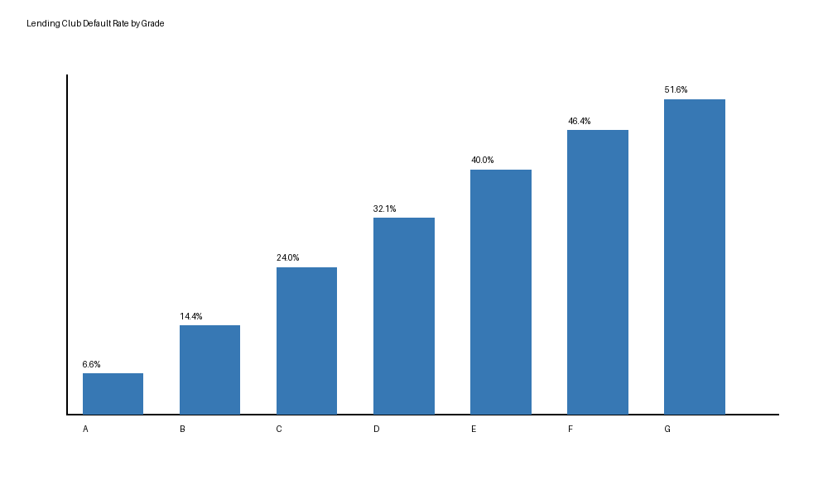
Finding 1
真实发现 1：贷款等级与违约率
核心解读
A 等级违约率约 6.57%
G 等级违约率约 51.57%
等级体系对违约风险有强区分力
AI Data Foundation 中期汇报 · 8

Slide 9
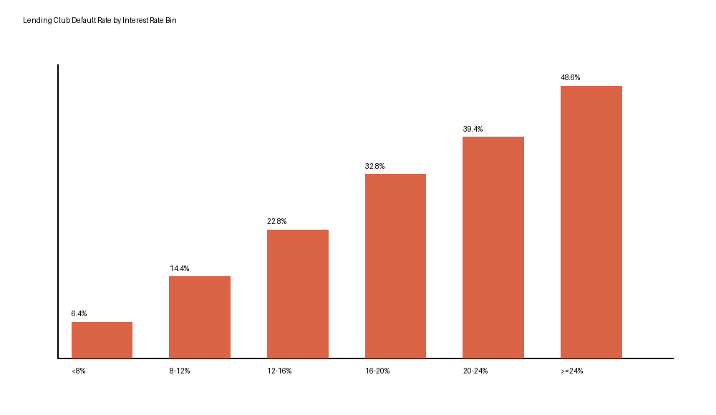
Finding 2
真实发现 2：利率与违约率
核心解读
<8% 利率分箱违约率约 6.38%
>=24% 利率分箱违约率约 48.56%
高风险贷款呈现明显违约集中
AI Data Foundation 中期汇报 · 9

Slide 10
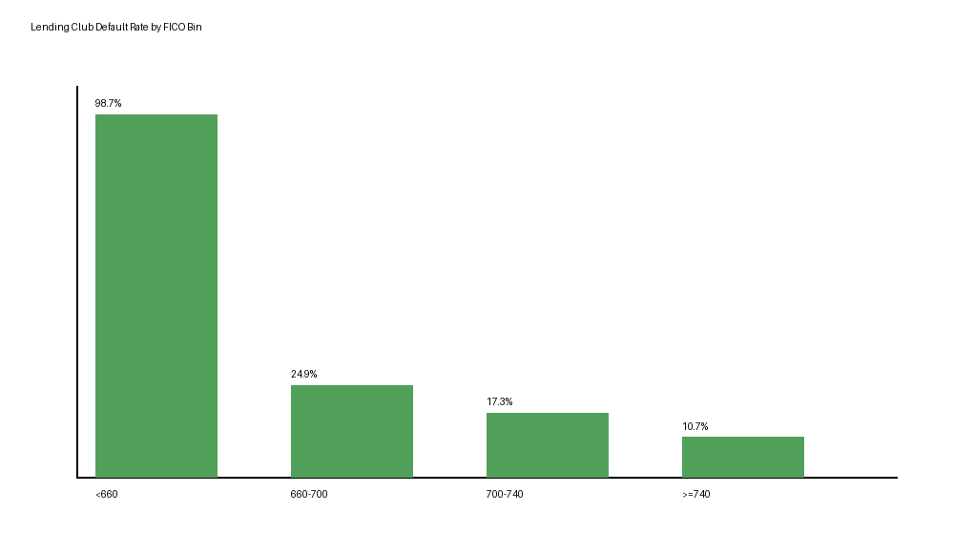
Finding 3
真实发现 3：FICO 与违约率
核心解读
FICO 越低，违约率通常越高
传统信用评分仍有解释力
多源数据用于补充环境信息
AI Data Foundation 中期汇报 · 10

Slide 11
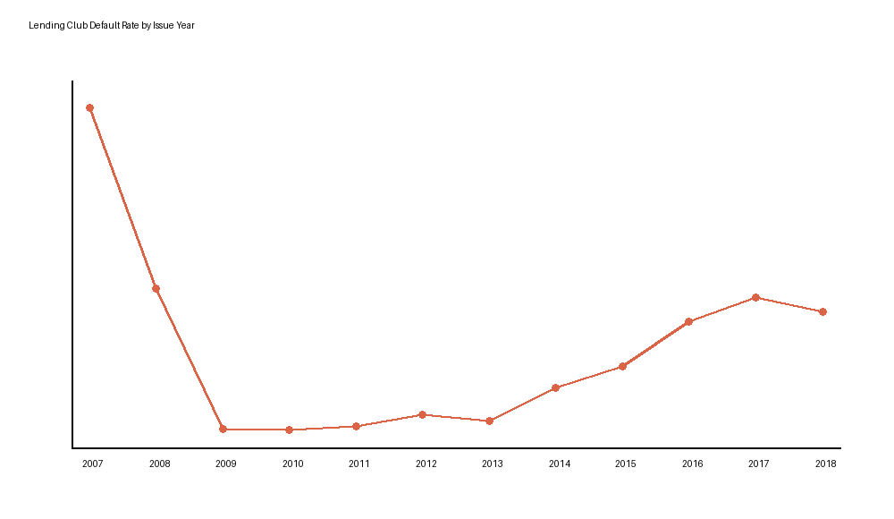
Finding 4
真实发现 4：时间趋势
核心解读
按发放年份观察信贷周期风险
后续与 Fed 利率、通胀、失业率对齐
解释宏观环境造成的风险波动
AI Data Foundation 中期汇报 · 11

Slide 12
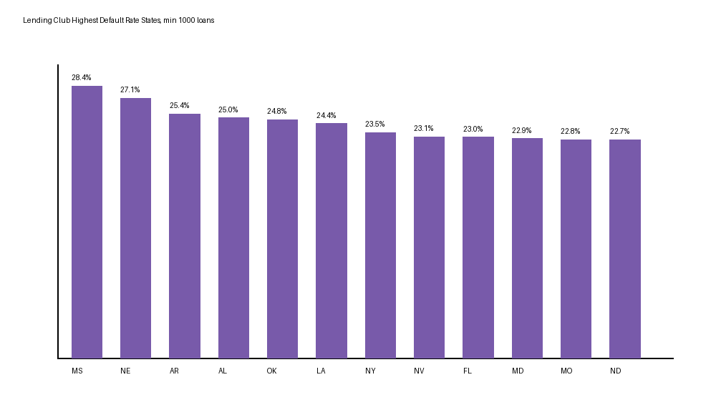
Finding 5
真实发现 5：州级差异
核心解读
州级违约率存在明显差异
MS 违约率最高，约 28.37%
后续用 ACS 指标解释地区差异
AI Data Foundation 中期汇报 · 12

Slide 13
12 / What Worked
哪些尝试奏效，哪些没有
奏效
暂未奏效 / 受阻
1. Lending Club 大型 CSV 成功流式处理
2. 贷款状态过滤避免标签误判
3. 真实数据图表可直接用于中期汇报
4. GitHub 仓库和运行脚本可复现
1. Home Credit 需要网页端接受 Kaggle rules
2. ACS/Fed 尚未真实融合
3. 当前可视化仍以静态图为主
4. 多源变量贡献需要下一阶段验证
AI Data Foundation 中期汇报 · 13

Slide 14
13 / Timeline
项目甘特图与当前节点
4/20
5/19 当前
6/17
开题与问题定义
4/20–4/30
项目仓库与数据说明
5/15–5/18
Lending Club EDA
5/18–5/19
Home Credit / ACS / Fed
5/20–5/27
多源融合与对比
5/27–6/3
最终报告与视频
6/3–6/17
当前：真实 Lending Club 分析完成，准备进入多源融合
AI Data Foundation 中期汇报 · 14

Slide 15
14 / Next Steps
后续计划：把单源洞察推进到多源解释
时间
任务
产出
5/20–5/22
Home Credit 授权下载；若失败则作为补充
数据可用性结论
5/22–5/27
下载 ACS/Fed，统一州代码和年份/季度口径
外部变量表
5/27–6/3
Lending Club 与 ACS/Fed 州级、时间级融合
多源融合数据集
6/3–6/8
最终可视化、核心结论、报告初稿
报告和图表
6/8–6/17
打磨最终 PPT、视频和代码仓库
最终提交物
AI Data Foundation 中期汇报 · 15

Slide 16
15 / Risks
风险与备选方案
风险
影响
备选方案
Home Credit 需网页授权
数据无法按期下载
先以 Lending Club + ACS + Fed 完成主线
ACS/Fed 粒度不一致
JOIN 质量不稳定
降到州级、年度/季度级对齐
本地处理大文件慢
影响迭代速度
流式 CSV 统计 + 抽样分析
多源变量提升不明显
结论不够强
强调解释性洞察和局限
AI Data Foundation 中期汇报 · 16

Slide 17
总结
我们已经从“项目想法”推进到
“真实 Lending Club 数据分析”
2.26M
21.27%
A→G
真实贷款记录
总体违约率
风险等级梯度
下一阶段：接入 ACS/Fed，解释地区和宏观环境如何影响违约风险。

